Slide 1
TP N° 4. Les champignons La moisissure du pain (Mucorale)
Niveau : 2me LMD
Mme. ABSI R
Avril 2020

Slide 2
Plan de travail
Objectif du TP
Définition
Protocole
Observation
Compte rendu

Slide 3
Objectif du TP
Observation macroscopique et microscopique des moisissures du pain,
Observation microscopique de la forme mucorale du pain
Cycle de développement des moisissures.

Slide 4
2. Définition
Les champignons microscopiques (ou mycètes) se répartissent en deux grands groupes : les levures et les moisissures
Les moisissures sont des champignons microscopiques filamenteux
Constituent d'environ 20.000 espèces.
Micro-organismes eucaryotes
Leur classification est basée sur des caractères morphologiques (structure du mycélium) et le mode de reproduction,
On distingue 4 classes :
Zygomycète,
Ascomycètes,
Basidiomycètes
Deutéromycètes

Slide 5
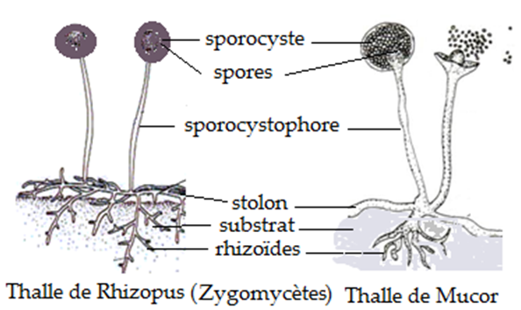
Les moisissures sont aérobies, en général, acidophiles (pH compris entre 3 et 7) et mésophiles (température optimale 20-30°C)
Les moisissures possèdent un appareil végétatif constitué par un thalle filamenteux, le mycélium, dont les filaments s’appellent des hyphes.
Les moisissures sont des microorganismes hétérotrophes, elles exigent donc la présence des éléments nutritifs de base (carbone, azote et ions minéraux) dans le milieu qui assure leur croissance

Slide 7
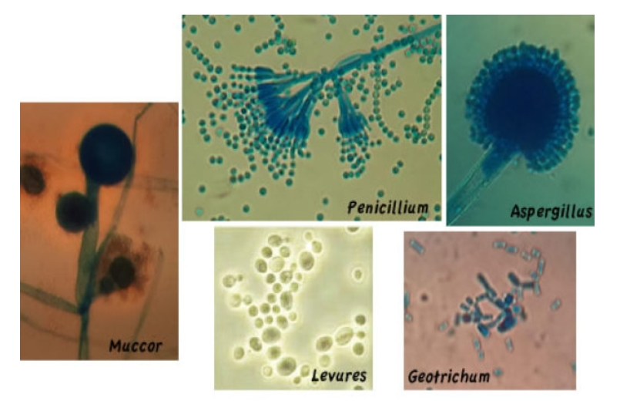

Slide 8
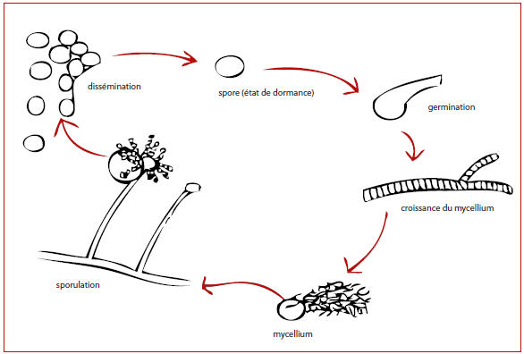
Cycle de développement des moisissures

Slide 9
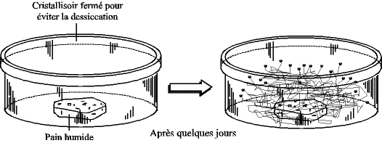
2. Protocole de TP
On met avant la séance de TP une tranche de pain humide dans un cristallisoir pendant 3 ou 4 jours comme le schéma ci-dessous:
Remarque: la préparation de l’échantillon est obligatoire.

Slide 10
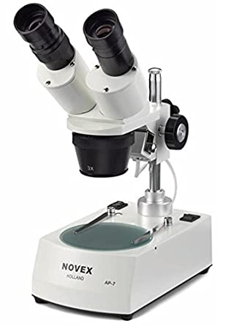
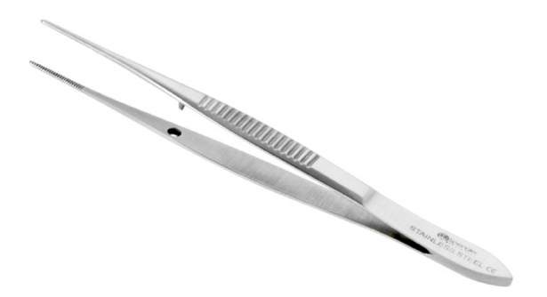
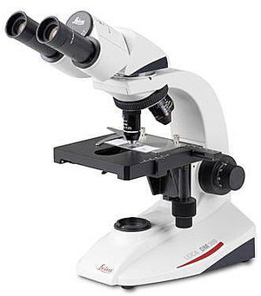
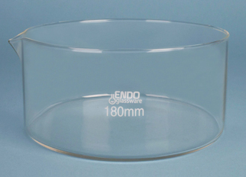
3. Matériel
Cristallisoir,
Pinces,
Pain humide,
Loupe binoculaire,
Microscope optique

Slide 11
4. Manipulation et Observation
A. Observer la tranche de pain sous la loupe binoculaire.
B. Une petite touffe de ce mycélium est placée entre lame et lamelle dans une goutte d’eau puis observer sous microscope, augmenter le grossissement si nécessaire.
C. On prend une graine noir qui est trouvée à l’extrémité de filament et l’observer sous microscope
D. Si on rajoute une goutte d'eau glycérinée ou salée, on peut voir cette graine gonfler légèrement, se déchirer et libérer des structures spécifiques.

Slide 12
5-Compte-rendu
A- Questions
1-déterminer la forme de moisissure
2- donner la nomination de l’appareil végétatif de cette moisissure
3- donner le mode de nutrition de ce champignon
B-Questions
1-déterminer la forme interne de chaque filament
2-pourquoi vous avez trouvé cette structure
3- donner le nom de cette espèce
C-Questions
1-donner la nomination de cette structure
2-quel est le rôle de cette structure
3-comment expliquer la colonisation de la tranche de pain par la moisissure
4- dessiner avec la légende un filament complet de moisissure (avec l’extrémité noir) sous microscope optique par grossissement ×400
D-Question
1-Donner leur nomination (c'est la dissémination), ce qui prouve l'importance du facteur humidité.

